Slide 1

Goodgrant基金
遇到的挑战
运筹学PROJECT小组汇报
小组成员：黄泽熙、唐佳丞 、刘必辉、张子秋、徐谢宁
2016.12.15

Slide 2

目录
问题背景
问题分析
建模
求解
展望

Slide 3
问题背景
Goodgrant基金会是一个旨在帮助提高那些美国高校在校大学生教育质量的一个慈善组织.
该基金会拟投入$100,000,000给一定数量的学校，在这一过程中，他们希望这项投资不是Gates基金和Lumina基金那些大型基金项目的简单翻版.
建立一个恰当的数学模型，来确定一套最优投资策略. 这一策略需要决定选取资助的学校、每所学校的投资额度以及这份投资所获得的回报等，使得这些资助能够对提高教学质量产生尽可能高的正效应.

Slide 4



问题分析
目标函数：投资前后，各个学校学生表现的提升总和最大
决策变量：给各个学校的投资值（在学校收到的其他资助的基础上）
约束条件：$100,000,000可用资金，一次全部投入

Slide 5



建模
Step3
根据拟合函数$\left.\hat{P}=f(D\right)$和学生表现$P_{j}$以及现有资助值$D_{j}$，计算投入${ΔD}_{j}$后，学生表现的增量$ΔP_{j}$.
Step2
对各个学校的已有资助额和学生表现$\left(D_{j},P_{j}\right)$与作拟合，得到拟合函数
$\hat{P}=f(D)$.
Step4
Step1
求对于所有学校，学生表现增量的和的最大值 .
选取若干维度
作为衡量学生表现
的标准，利用主成分引子法(PCF)确定对应的权值
则 .

Slide 6
Step0：数据预处理
所有缺失的数据部分用对应维度的均值代替.
数据归一化.

Slide 7
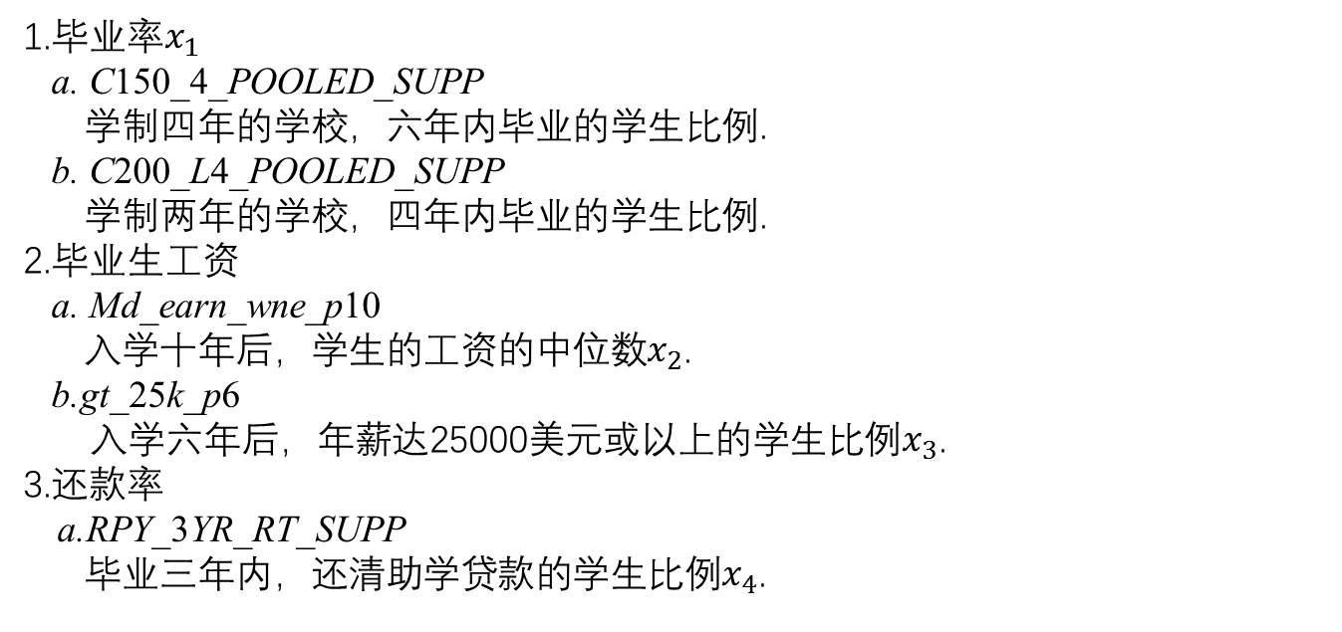
Step1：确定学生表现
参考Gates和Lumina基金会，选取以下维度作为学生表现的衡量因素.
1.毕业率$x_{1}$
a. C150_4_POOLED_SUPP
学制四年的学校，六年内毕业的学生比例.
b. C200_L4_POOLED_SUPP
学制两年的学校，四年内毕业的学生比例.
2.毕业生工资
a. Md_earn_wne_p10
入学十年后，学生的工资的中位数$x_{2}$.
b.gt_25k_p6
入学六年后，年薪达25000美元或以上的学生比例$x_{3}$.
  3.还款率
  a.RPY_3YR_RT_SUPP
毕业三年内，还清助学贷款的学生比例$x_{4}$.

Slide 8
Step1：确定学生表现
利用主成分引子法(Principle Component Factor, [1])确定每个维度的权值.

Slide 9
Step1：确定学生表现

Slide 10
Step1：确定学生表现
Name Of University | Performance
MCPHS University | 0.90178847
Massachusetts Institute of Technology | 0.88729161
Albany College of Pharmacy and Health Sciences | 0.88644991
Babson College | 0.87841702
Georgetown University | 0.87576612
St Louis College of Pharmacy | 0.87260234
University of Pennsylvania | 0.87188395
Stanford University | 0.87134559
Harvard University | 0.86186770
Duke University | 0.86153742

Slide 11
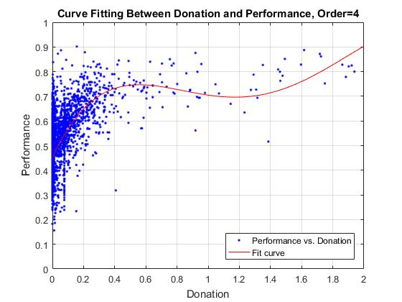


Step2：确定学生表现与资助的趋势
对于不同学校，学生表现与资助的趋势是相同的。根据所有学校的学生表现与资助的关系，可以拟合得到这一趋势，从而在之后确定我们的投入会给学生表现带来的变化.

Slide 12
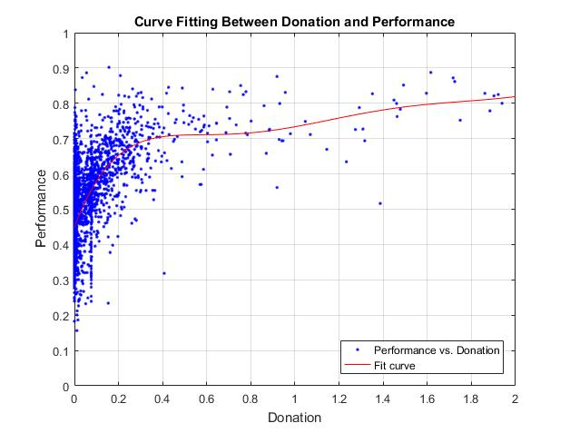
Step2：确定学生表现与资助的趋势
对于不同学校，学生表现与资助的趋势是相同的。根据所有学校的学生表现与资助的关系，可以拟合得到这一趋势，从而在之后确定我们的投入会给学生表现带来的变化.
$$\hat{P}=f\left(D\right)=\sum_{i=0}^{6}{b_{i}D^{i}}$$

Slide 13
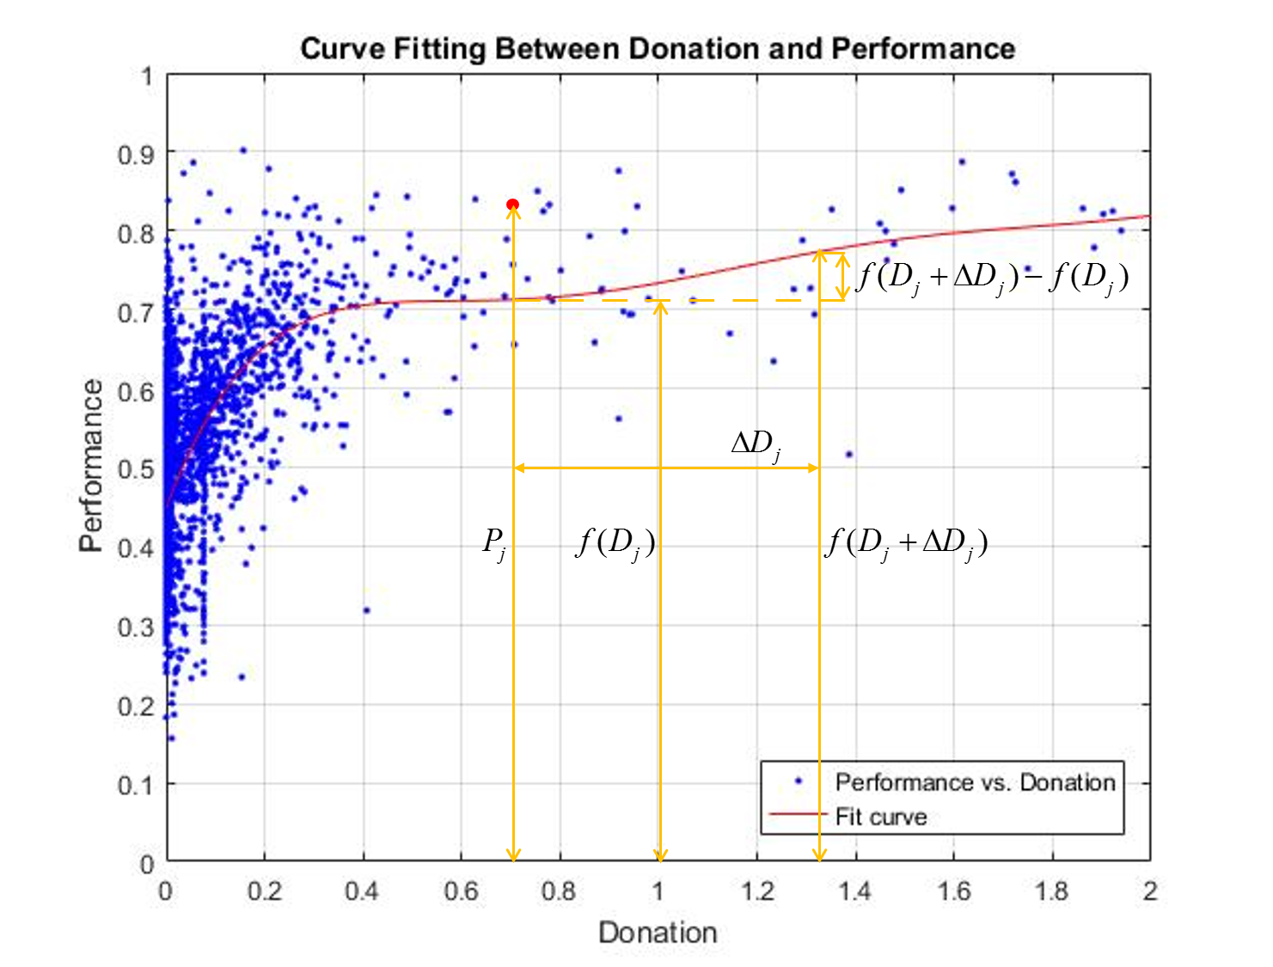

Step3：确定投入与学生表现增量的关系
在增加我们的投入后，学生表现的增加由两个方面衡量：
  1. 与学校无关的共性部分：体现为拟合曲线上点的移动带来的表现的增量$f\left(D_{j}+ΔD_{j}\right)−f\left(D_{i}\right).$
  2. 与学校有关的特性部分：体现当前表现值与对应资助下拟合表现值的比值$P_{j}/f(D_{j})$.

Slide 14
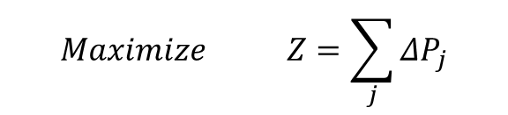
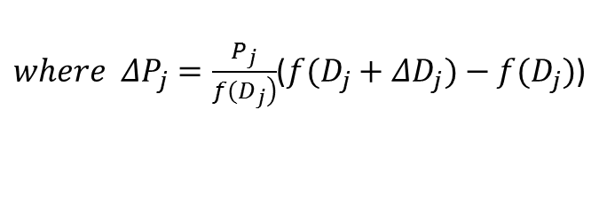

Step4：确定最优分配
方法一：Lingo, Global Solver
$$Maximize Z=\sum_{j}{ΔP_{j}}$$
MAX=@SUM(school(i):extraPerformance(i));
@FOR(school(i):extraPerformance(i)=
performance(i)/function(donation(i))
*(function(donation(i)+extraDonation(i))
-function(donation(i))));
$where ΔP_{j}=\frac{P_{j}}{\left.f(D_{j}\right)}$($f(D_{j}+ΔD_{j})−f(D_{j})$)
$$s.t. \sum_{j}{ΔD_{j}}=M$$
$ΔD_{j}≥0, 1≤j≤N$
@SUM(school(i):extraDonation(i))=M;

Slide 15
Step4：确定最优分配
方法二：多元函数最大值，拉格朗日乘数法

Slide 16
Step4：确定最优分配
数值求解时，由于是非线性规划，求解本质上是定步长分支限界法，因此对问题规模敏感，取US News[2]前五十名进行演示.
Order | Name | Donation | Performance
1 | Princeton University | 1.351224 | 0.826894
2 | Harvard University | 2.774095 | 0.861868
3 | University of Chicago | 1.938896 | 0.800037
4 | Yale University | 1.861161 | 0.828146
5 | Columbia University | 1.921616 | 0.824846
6 | Stanford University | 2.000326 | 0.871357
7 | Massachusetts Institute of Technology | 1.616044 | 0.887292
8 | Duke University | 1.724403 | 0.861537
9 | University of Pennsylvania | 1.717098 | 0.871884
10 | Johns Hopkins University | 1.595962 | 0.828458

Slide 17
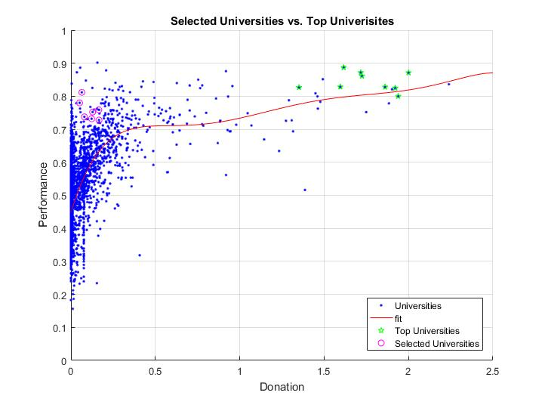
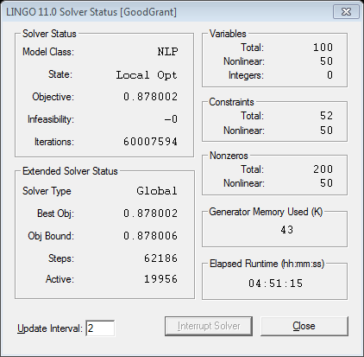
Step4：确定最优分配

Slide 18
Step4：确定最优分配
Name | Donation | Performance | Extra Donation | Extra Performance
College of William & Mary | 0.0512 | 0.7800 | 0.2203 | 0.2361
Georgia Institute of Technology | 0.0645 | 0.8119 | 0.2081 | 0.2140
University of California--Irvine | 0.0794 | 0.7376 | 0.1772 | 0.1588
University of California--Davis | 0.1224 | 0.7319 | 0.1236 | 0.0903
University of California--San Diego | 0.1285 | 0.7523 | 0.1200 | 0.0867
University of North Carolina--Chapel Hill | 0.1651 | 0.7588 | 0.0788 | 0.0488
University of Florida | 0.1661 | 0.7278 | 0.0720 | 0.0433
SUM |  |  | 1 | 0.8780

Slide 19
展望
确定学生表现：
  维度的选择将数据特性本身与先验知识同时考虑.
  学生表现与各维度的关系进行更复杂的建模.
确定学生表现与资助的趋势：
  考虑采用如人工神经网络等机器学习算法进行拟合而不是简单的多项式拟合.
确定学生表现增量与投入的关系：
  学校的特性部分采用更为精确的关系体现.
确定最优分配：
  采用特殊的多项式规划算法，提高求解效率，从而使得可以解决原始数据规模的问题.

Slide 20
参考文献
[1] Rogg, K. L., Schmidt, D. B., Shull, C., & Schmitt, N. (2001). Human resource practices,
Organizational climate, and customer satisfaction. Journal of management, 27(4), 431-449.
[2] US News. (2016). National University Rankings. Available Online:
http://colleges.usnews.rankingsandreviews.com/best-colleges/rankings/national-universities

Slide 21
THANK YOU
FOR YOUR WATCHING!

